Slide 1
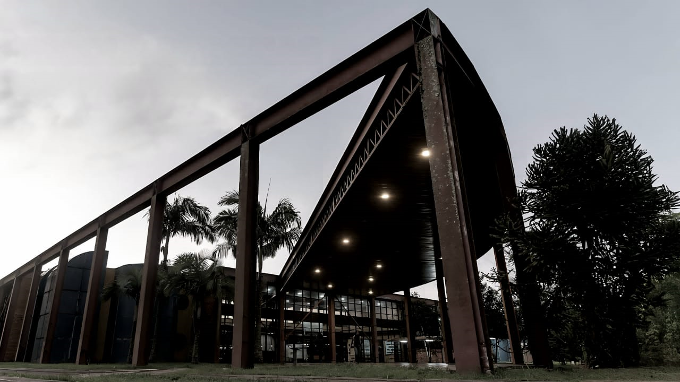
CEBU - FILIPINAS
SIPS 2025
Sustainable Industrial Processing Summit
https://www.flogen.org/sips2025/
ESCOLA DE MINAS - UFOP/MG

Slide 2






SUSTAINABLE INDUSTRIAL PROCESSING SUMMIT
Índice
O QUE É O SIPS
A PARTICIPAÇÃO DAS ÚLTIMAS EDIÇÕES
NOSSO TIME
ORÇAMENTO
CONTATO
https://www.flogen.org/sips2025/

Slide 3

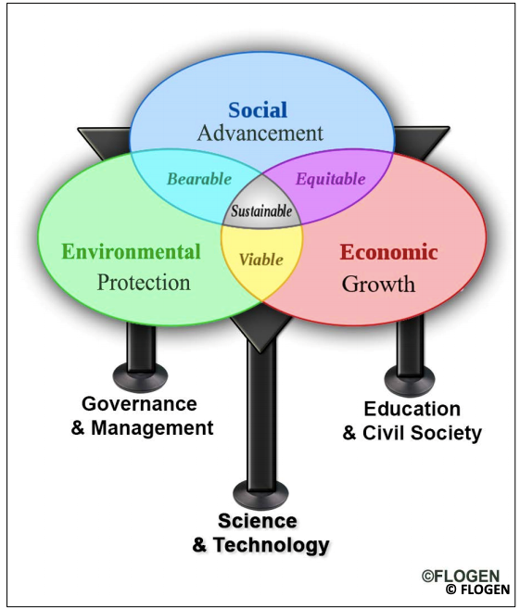
SUSTAINABLE INDUSTRIAL PROCESSING SUMMIT
O SIPS
É uma importante conferência internacional de sustentabilidade que visa reunir conceituados pesquisadores do mundo, engenharias, grupo de investidores, políticos, presidentes e diretores das empresas, para discutir e apresentar novas tecnologias com o intuito de tornar as atividades industriais mais eficientes, bem como sustentáveis.
A conferência possui uma gama cultural de participantes considerando a participação de 80 países neste evento e ganhadores de prêmios Nobel.
O congresso internacional se realizará entre 17 e 20 de novembro de 2025, na cidade de Cebu nas Filipinas.
https://www.flogen.org/sips2025/

Slide 4





SUSTAINABLE INDUSTRIAL PROCESSING SUMMIT
Panamá - 2023
Grécia - 2024
10
13
Trabalhos Apresentados
Trabalhos Apresentados
Participação da UFOP
4
6
Brasileiros Premiados.
Prof. Paulo Assis e Dimas Coura
Simpósio Sérgio Leite e Sérgio Monteiro
https://www.flogen.org/sips2025/

Slide 5
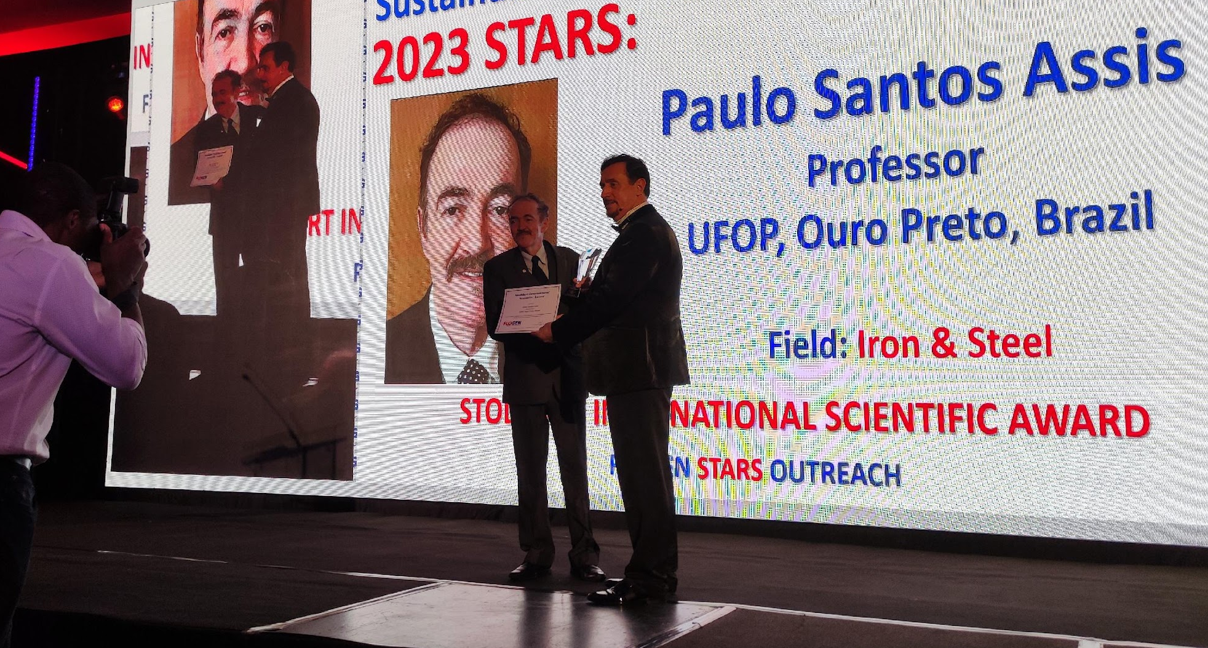
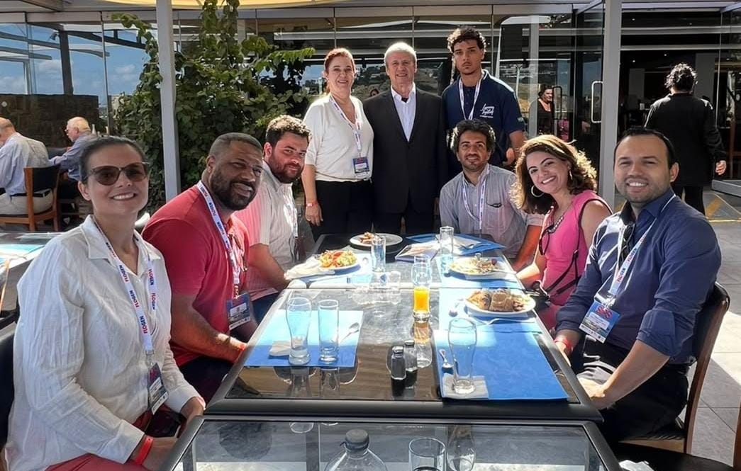

SUSTAINABLE INDUSTRIAL PROCESSING SUMMIT
Time da UFOP
Prof. Dr. Paulo Santos Assis (Escola de Minas - DEMET - UFOP - REDEMAT) (Homenageado em 2023)
Vinicius C. Caitano (Escola de Minas - REDEMAT/ Fimat - UFOP )
Igor Diniz (Escola de Minas - DEMET - UFOP)
Braian S. L. Araujo (Escola de Minas - DEMIN - UFOP)
Luiz Filipe S. S. Leite (Escola de Minas - DEMET - UFOP)
Gislaine S. Araujo (Escola de Minas - REDEMAT/ Fimat - UFOP)
Gabriela A. Gois (Escola de Minas - REDEMAT - UFOP)
Luciana Lo-Fi (Escola de Minas - DEMET - UFOP) – Não foi nas edições anteriores
Dimas P. Coura (Escola de Minas - REDEMAT - UFOP)
Fonte: ABM
Fonte: https://www.flogen.org/sips2023/
https://www.flogen.org/sips2025/

Slide 6
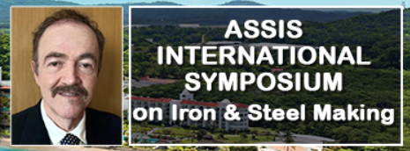

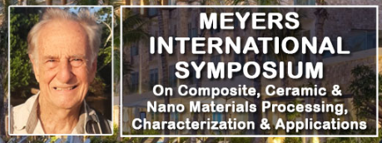
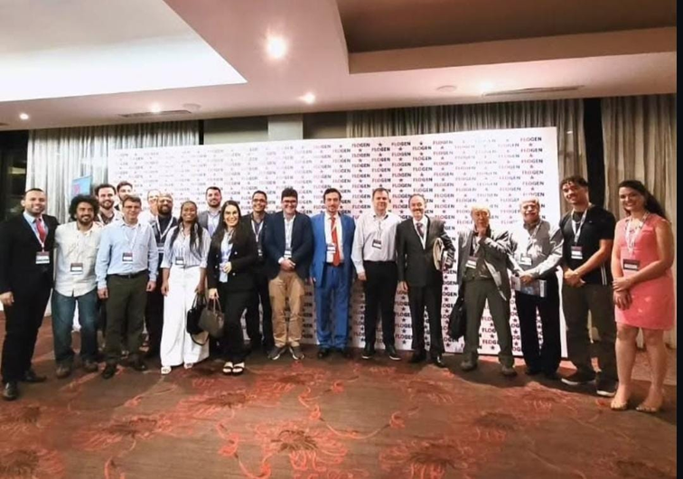
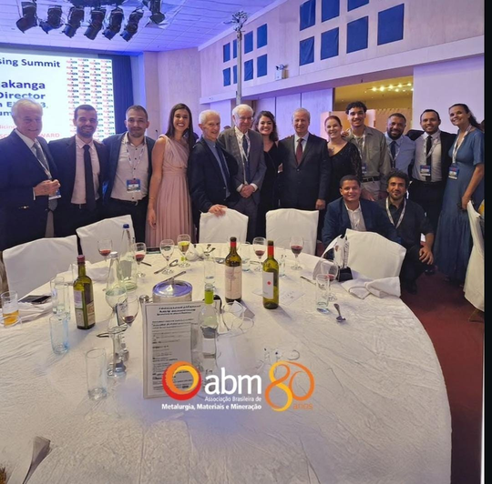
SUSTAINABLE INDUSTRIAL PROCESSING SUMMIT
Linha do Tempo
2023
2024
2025
https://www.flogen.org/sips2025/

Slide 7
SUSTAINABLE INDUSTRIAL PROCESSING SUMMIT
Projetos Submetidos
IGOR DINIZ
1
Uso de Rejeitos de Mineração em Materiais de Construção Sustentáveis
2
Recuperação de Ferro de Rejeitos
BRAIAN ARAUJO
3
Práticas Sustentáveis na Indústria Siderúrgica Brasileira
4
Lixo Zero em Escolas Brasileiras
DIMAS COURA
5
Modelo de Previsão de Qualidade de Coque
https://www.flogen.org/sips2025/

Slide 8
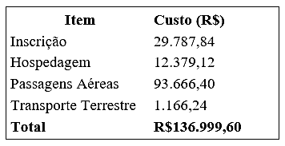
SUSTAINABLE INDUSTRIAL PROCESSING SUMMIT
Orçamento
Obs: O custo foi previsto para 8 alunos.
Os custos foram baseados na cotação de 29/06/2025 (1€ = R$6,42).
https://www.flogen.org/sips2025/

Slide 9
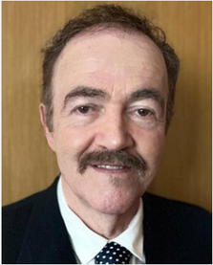



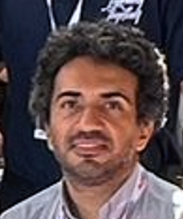
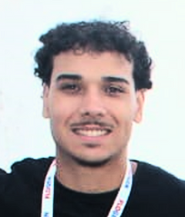
SUSTAINABLE INDUSTRIAL PROCESSING SUMMIT
Contatos
Dr. Paulo S. Assis
+55 31 9613-1979
assis@ufop.edu.br
Luiz Filipe S.S. Leite
+55 31 9219-7674
geoartigos@gmail.com
Braian S. L. Araujo
+55 31 99819-5971
braian.araujo@aluno.ufop.edu.br
https://www.flogen.org/sips2025/

